Slide 1
Методы и приемы работы с учебной и научно – популярной литературой на уроках окружающего мира
Подготовила: Ледина Алевтина Анатольевна
учитель нач. классов
МБОУ «СОШ №46 г. Владивостока»

Slide 2
Значимость изучения познавательной литературы возрастает, т.к. умение работать с информацией в современной школе рассматривается как особая задача. Познавательная литература в большей мере удовлетворяет интерес ребёнка к разным областям знания. Она дает ребенку возможность познакомиться с рассуждением как типом речи, учит следить за логикой разворачивания мысли.

Slide 3
Работа над всесторонним пониманием детьми познавательных произведений требует от учителя дополнительного внимания, специфических приемов и способов работы на уроке. Познавательная литература требует владения умениями извлекать и присваивать познавательную информацию.

Slide 4
В современной методической литературе немало работ, посвящённых исследованию детской познавательной литературы и её изучению в начальной школе. Известный методист М.П. Воюшина в качестве примеров называет способы работы с познавательной книгой: выделение известной и новой информации, постановка познавательных вопросов к тексту, определение темы и основной мысли текста, составление плана текста, сопоставительный анализ разных видов текстов, литературные игры.

Slide 5
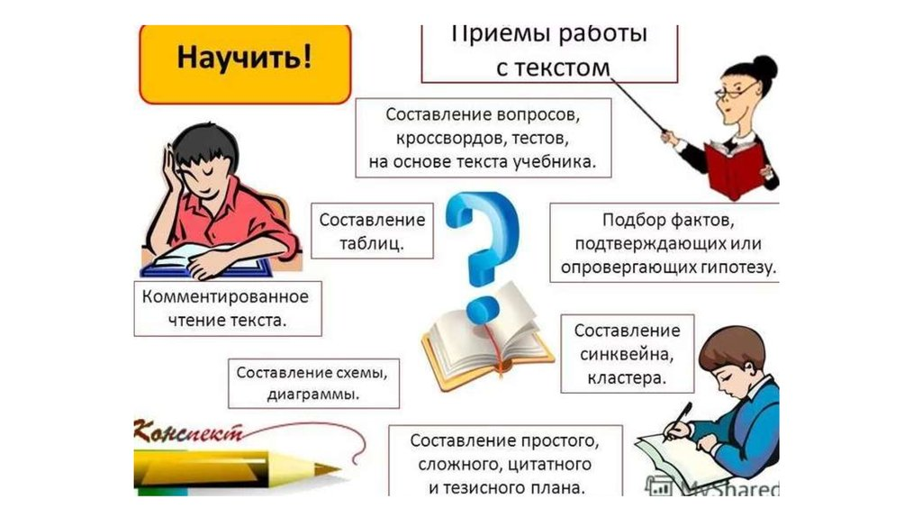

Slide 6
Выделение известной и новой информации.
Прием «Инсерт»
Стадия осмысления.
«+» - уже знал;
«!» - новое;
« - « - думал иначе;
«?» - не понял, есть вопросы.

Slide 7
«+» | «!» | «-» | «?»
Сперва люди просто обменивались вещами, позже потребовались деньги | Греки подсчитывали стоимость доспехов и утвари в быках | Первыми деньгами и народов, занимавшихся животноводством, служил скот. | Что такое саго?
Во многих странах деньгами служил табак. | В Африке вместо денег ходили куски соли, в Китае – спрессованные бруски чайных листьев, в Тибете – грецкие орехи. | В Южной Америке высоко ценились «монеты» из каучука в виде крупных шаров. | Король Уганды приказал засеять поля бусами, но ему так и не удалось вырастить собственную монету?
Полотно и хлопчатобумажная ткань использовалась в качестве денег. | Стеклянные бусы превратились в валюту Африки и Южной Америки. |  | Папуасы вырывали у молодых кабанов верхние клыки, чтобы нижние росли, загибаясь в кольцо и превращались тем самым в деньги
В Африке богатство измерялось количеством слоновой кости | В древнерусском языке были соответствующие обозначения – мордки, гривна Кун. |  | Что такое ракови –ны- каури?
В качестве денег использовались собачьи зубы, зубы кита, кенгуру, дельфина…. | До недавнего времени существовали племена, признавшие в качестве денег черепа.

Slide 8
Свободный микрофон
Ученики читают дома тексты и выполняют задания к ним. В классе они попарно проверяют друг у друга выполнение задания. Затем учитель предлагает «микрофон» желающему рассказать, что – то интересное по своему тексту. Ученик, взяв «микрофон», рассказывает. Те ученики, у которых сходные по смыслу тексты и им есть что добавить к выступлению, или желающие высказать свое отношение к сообщению поднимают руки. Учитель передает «микрофон» следующему и так далее.

Slide 9

Перепутанные тексты – это прием исследования. Цель данного приема – выявить специфику поэтического и прозаического текстов, художественного и научного текстов.
Разрезной текст. Цель данного приёма- выстраивание композиции по разрезным частям.

Slide 10
Шестиугольное обучение набор шестиугольных карточек (гексов).
Каждый из шестиугольников– определённые знания, отдельная смысловая единица (понятие, событие, явление) в виде текста или изображения. Это могут быть слова, фразы, предложения, понятия, даты, причины и последствия каких-либо событий. «Гексы» (hexagon) соединяются друг с другом благодаря лексическим, грамматическим и фонетическим категориям. Форма шестигранных карточек способствует творческой работе учащихся. Этот метод развивает у учащихся умения обобщать и систематизировать знания.
Метод шестигранного обучения входит в концепцию обучения SOLO (структура наблюдаемых результатов обучения). Эта концепция была разработана Бигтсом Джоном Бервиллом и Коллисом Кевином в 1982 году. Она описывает уровень взаимодействия учащегося с концепцией, идеей или предметной областью.

Slide 11
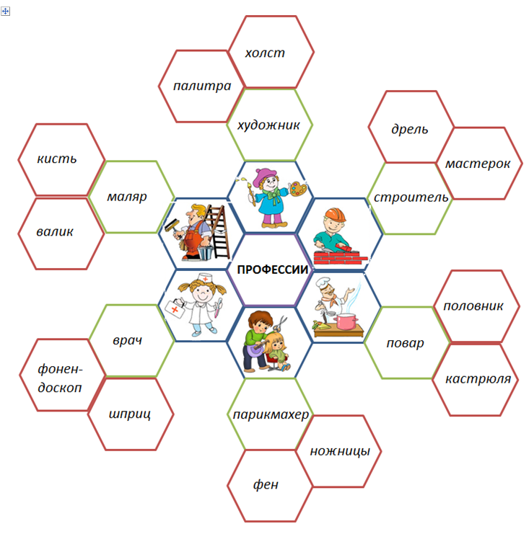
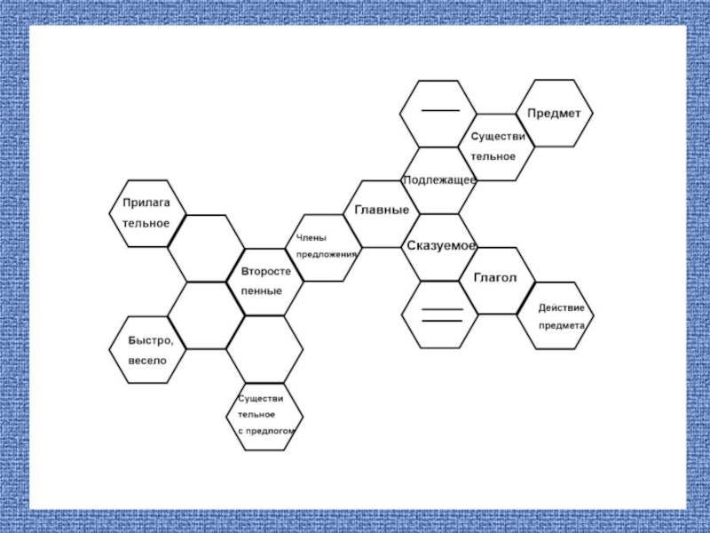

Slide 12
1 стадия – когда обучающиеся не имеют никакого знания или понимания изучаемой темы. Обучающийся обычно отвечает «Я не понимаю».
2 стадия обучающиеся имеют ограниченное знание темы они могут просто знать один отдельный факт по теме. Таким образом, типичный ответ может быть: «У меня есть некоторое понимание этой темы»
3 стадия обучающийся знает несколько фактов по этой теме, но не может связать их вместе. Поэтому типичным ответом может быть «Я знаю кое-что об этой теме» или «Я собрал некоторую информацию по этой теме».
4 стадия обучающиеся могут связываться друг с другом и объяснять несколько идей по соответствующей теме. Таким образом, типичный ответ ученика может быть: «Я вижу связи между информацией, которую я собрал».
5 стадия – обучающиеся могут не только связать множество связанных идей, но и связать их с другими более крупными идеями и концепциями. Таким образом, ответ обучающегося на этом уровне может звучать так: «Размышляя и оценивая свое обучение, я могу взглянуть на картину в целом и связать вместе множество разных идей».

Slide 13

Таким образом, метод шестигранного обучения позволяет уйти от пассивного слушания к активной форме работы обучающихся, что приводит к повышению эффективности занятий.

Slide 14
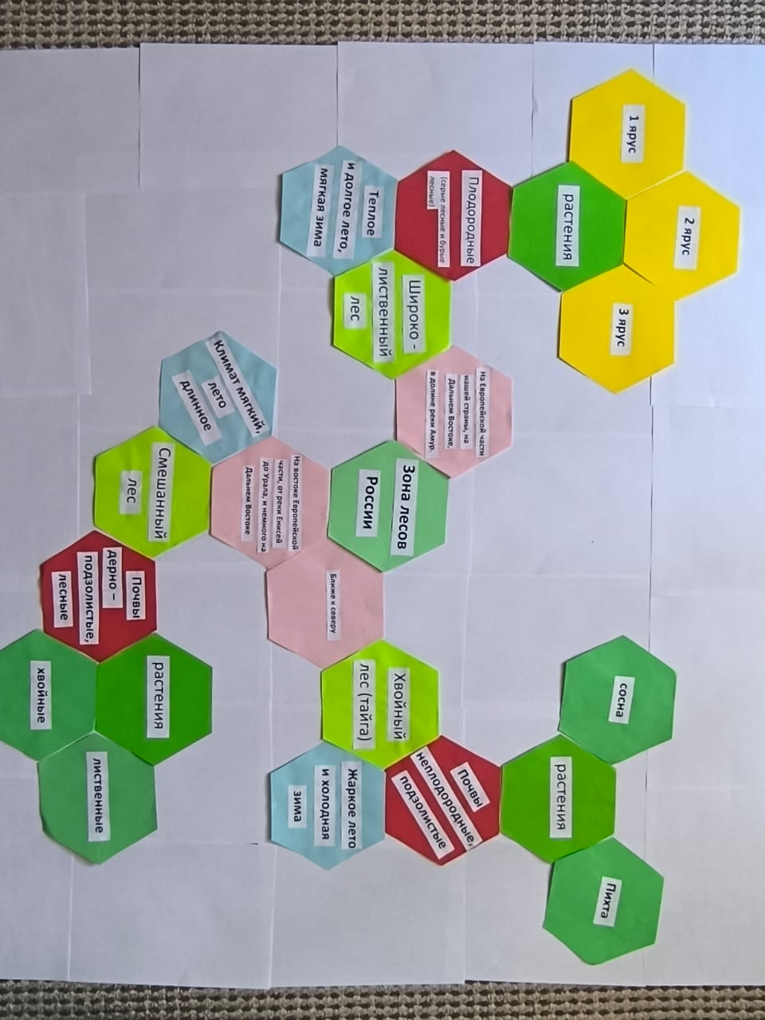

Slide 15
Роль леса в природе и жизни человека
Роль леса в жизни природы | Роль леса в жизни людей
Дом для растений | Место отдыха человека
Дом для животных | В лесу много лекарственных растений
Дом для грибов | Топливо, обогрев человека
Защитник водоемов | Источник пищи
Выделяет кислород и поглощает углекислый газ. | Источник чистой воды
Листья многих деревьев выделяют - фитонциды
Защитник почвы

Slide 16

Методика «Восстанови текст»
Цель: сформировать умение целенаправленно читать текст, сравнивать заключенную в тексте информацию
Существует прием антиципация (лат. Anticipatio)- это предвосхищение, предугадывание содержания. При работе нужно угадывать содержание деформированных предложений и текстов, так как в них слова и предложения расположены не по порядку. Угадали- нам легче установить порядок.

Slide 17

«Фишбоун» - универсальный прием, которым можно пользоваться на уроках любого типа. Схема «Фишбоун» может быть использована в качестве отдельно применяемого методического приема для анализа какой-либо ситуации либо выступать стратегией целого урока. Эффективнее всего применять ее во время урока обобщения и систематизации знаний, когда материал по теме уже пройден и необходимо привести все изученные понятия в стройную систему, предусматривающую раскрытие и усвоение связей и отношений между ее элементами.

Slide 18
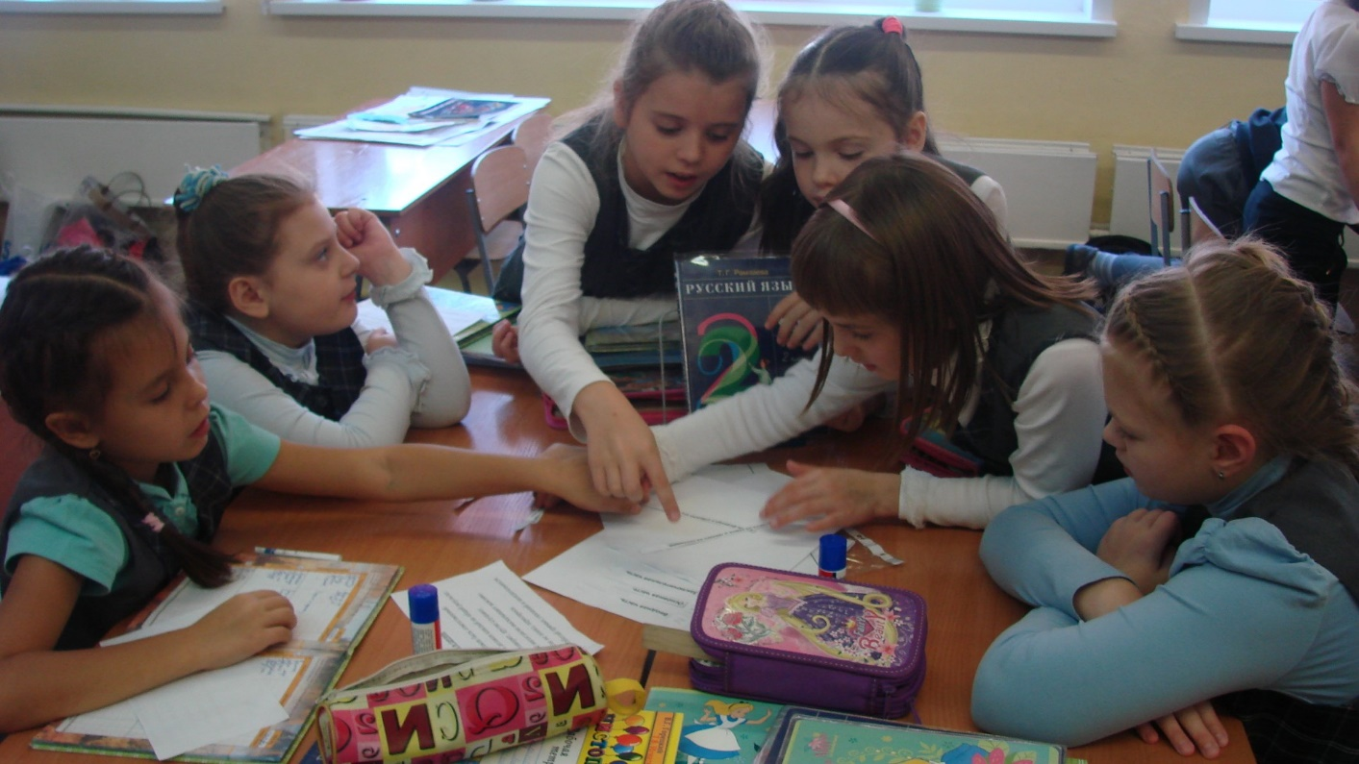
Схемы «Фишбоун» дают возможность:
- организовать работу участников в парах или группах;
- развивать критическое мышление;
- визуализировать взаимосвязи между причинами и следствиями;
- ранжировать факторы по степени их значимости.

Slide 19
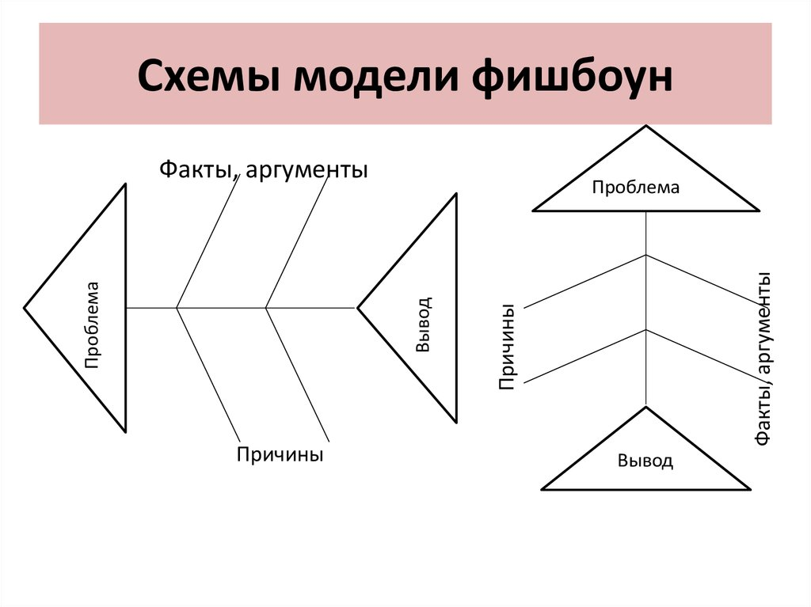
Рыбий скелет» состоит из четырех блоков информации:
голова, где обозначаются проблема, вопрос или тема, которые подлежат анализу;
верхние косточки (расположенные справа при вертикальной форме схемы или сверху при горизонтальной) – на них фиксируются причины и основные понятия того или иного явления, проблемы;
нижние косточки (изображаются напротив) - факты, подтверждающие наличие сформулированных причин или суть понятий, указанных на схеме;
хвост- ответ на поставленный вопрос, выводы, обобщения.

Slide 20
Лес в опасности

Slide 21
Лес в опасности
Вырубка леса
Лесные пожары
Браконьерство
Загрязнение

Slide 22
Ряд мер и правил по защите лесов от пожаров
Регулировать объем вырубки
Вторичная переработка древесины
Комплекс мер (штрафы), предотвращение истребление животных
Эксплуатационные
Ограниченные
Утилизация
Лес в опасности
Защитные
Вырубка леса
Лесные пожары
Браконьерство
Загрязнение

Slide 23
Ряд мер и правил по защите лесов от пожаров
Регулировать объем вырубки
Вторичная переработка древесины
Комплекс мер (штрафы), предотвращение истребление животных
Эксплуатационные
Ограниченные
Утилизация
Лес в опасности
Защитные
Лес надо беречь и охранять
Вырубка леса
Лесные пожары
Браконьерство
Загрязнение

Slide 24
Вывод
Использование данных технологий позволяет развивать познавательную активность младших школьников, повышает мотивацию к обучению, активизирует их деятельность, что способствует развитию креативных качеств учащихся и их самореализации, а из начальной школы выпускаются ученики, понимающие критически осмысливающие жизненные процессы и ситуации

Slide 25

Благодарю за внимание!

